Slide 1
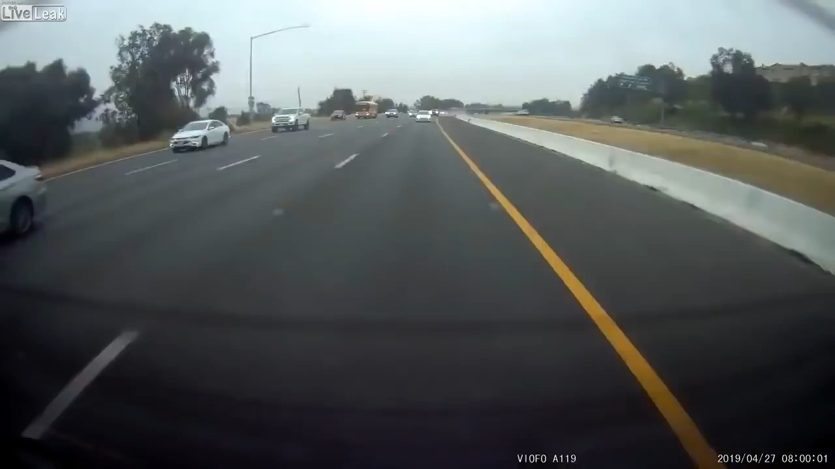
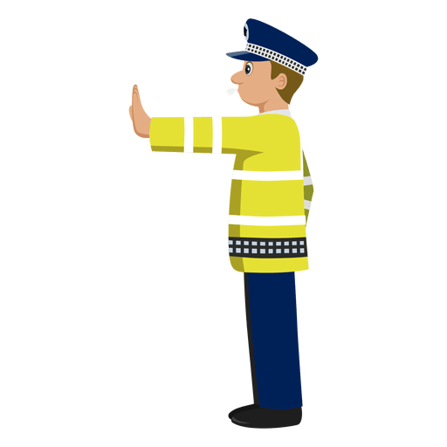

Slide 2
Nguyên nhân của vụ tai nạn là gì?
Theo em nguyên nhân gây ra tai nạn giao thông đường bộ có phải chủ yếu là do vi phạm quy định về tốc độ giới hạn không?
Nêu một số ví dụ trong thực tế vế những vụ tai nạn giao thông liên quan đến yếu tố này mà các em đã biết.

Slide 3
“Muốn biết ý nghĩa của 1 giây đồng hồ thì hãy nhìn những vụ tai nạn giao thông”
“Nhanh 1 giây, chậm 1 đời”

Slide 4

THẢO LUẬN VỂ ẢNH HƯỞNG CỦA TỐC ĐỘ
TRONG AN TOÀN GIAO THÔNG

Slide 5
Nhiệm vụ nhóm
+ Tìm hiểu, sưu tầm tranh ảnh, thông tin về tốc độ quy định trong giao thông, các biển báo liên quan đến tốc độ.
+ Tại sao phải quy định tốc độ giới hạn đối với các phương tiện giao thông khác nhau, trên những cung đường khác nhau? So sánh tốc độ tối đa của các phương tiện giao thông khác nhau trong bảng và giải thích tại sao có sự khác biệt giữa các tốc độ này.
Nhóm 1
+ Tìm hiểu quy định về khoảng cách an toàn tối thiểu giữa các phương tiện giao thông ứng với các tốc độ khác nhau.
+ Tại sao người ta phải quy định khoảng cách an toàn ứng với các tốc độ khác nhau giữa các phương tiện giao thông đường bộ? Tìm cách chứng tỏ người điều khiển phương tiện giao thông có tốc độ càng lớn thì càng không có đủ thời gian cũng như khoảng cách để tránh va chạm gây tai nạn.
Nhóm 2
+ Tìm hiểu các quy tắc liên quan đến tốc độ trong giao thông.
+ Các biển báo khoảng cách trên đường cao tốc dùng để làm gì? Dùng quy tắc “3 giây” để ước tính khoảng cách an toàn khi xe chạy với tốc độ 68 km/h?
Nhóm 3
+ Tìm hiểu về các thông tin, số liệu thống kê, tình hình vi phạm liên quan đến các vụ tai nạn giao thông liên quan đến tốc độ.
+ Nêu các biện pháp để giảm thiểu các vụ tai nạn giao thông liên quan đến tốc độ.
Nhóm 4

Slide 6
LUYỆN TẬP
1
2
3
4

Slide 7
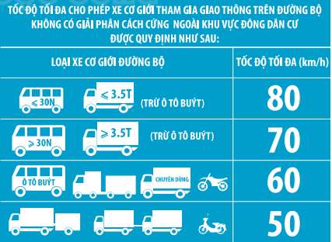
Câu 1: Xe buýt chạy trên đường không có giải phân cách cứng với tốc độ v nào sau đây là tuân thủ quy định về tốc độ tối đa được chỉ ra trên Hình 1?
A. 50 km/h < v < 80 km/h.
B. 70 km/h < v < 80 km/h.
C. 60 km/h < v < 70 km/h.
D. 50 km/h < v < 60 km/h.
Hình 1

Slide 8
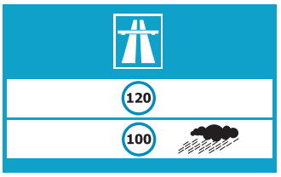
Câu 2: Ô tô chạy trên đường cao tốc có biển báo tốc độ như trong Hình 2 với tốc
độ v nào sau đây là an toàn?
A. Khi trời mưa: 100 km/h < v < 120 km/h.
B. Khi trời nắng: 100 km/h < v < 120 km/h.
C. Khi trời mưa: 100 km/h < v < 110 km/h.
D. Khi trời nắng: v > 120 km/h.

Slide 9
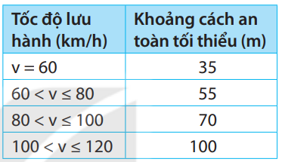

Câu 3: Khoảng cách nào sau đây là khoảng cách an toàn theo Bảng 1 đối với xe ô tô chạy với tốc độ 25 m/s?
A. 35 m.
B. 55 m.
C. 70 m.
D. 100 m.

Slide 10

Câu 4: Phát biểu nào sau đây không đúng khi nói về khoảng cách an toàn giữa các xe đang lưu thông trên đường?
A. Khoảng cách an toàn là khoảng cách đủ để phản ứng, không đâm vào xe
trước khi gặp tình huống bất ngờ.
B. Khoảng cách an toàn tối thiểu được quy định bởi Luật Giao thông đường bộ.
C. Tốc độ chuyển động càng cao thì khoảng cách an toàn phải giữ càng lớn.
D. Khi trời mưa hoặc thời tiết xấu, lái xe nên giảm khoảng cách an toàn.

Slide 11
VẬN DỤNG
Camera của thiết bị bắn tốc độ đặt trên đường bộ không có giải phân cách cứng ghi được thời gian của một ô tô tải chở 4 tấn hàng chạy từ vạch mốc 1 sang vạch mốc 2 cách nhau 10 m là 0,50 s. Hỏi xe có vi phạm quy định về tốc độ tối đa trong bảng 11.1 không?

